Slide 1
BİTKİLERDE TAŞIMA

Slide 2
SUYUN KÖKLERLE EMİLİMİ
Bitkilerde su taşınımı, suyun kökler ile emilimi ve suyun gövdede taşınımı olmak üzere iki basamakta gerçekleşir:
KISA MESAFELİ TAŞINIM:
Topraktan emici tüylerle alınan su ve minerallerin bir kısmı hücreler arasındaki boşluklardan hücreye girmeden (Apoplastik taşınım), bir kısmı da hücrelerin içinde taşınır (Simplastik taşınım)

Slide 3
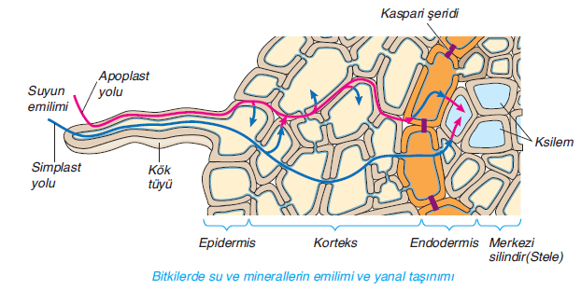

Slide 4
Su ozmozla topraktan kök hücrelerine geçerken, mineraller aktif taşıma ile alınır.
Minerallerin topraktaki derişimi emici tüylerden düşük olduğu için emici tüyler tarafından alınması aktif taşımayla olur.
Aktif taşıma için gerekli olan enerji emici tüylerdeki mitokondrilerde üretilir.

Slide 5
Köklerde bulunan emici tüyler ile alınan su ve mineraller epidermis, korteks ve endodermis kısımlarından geçerek ksileme ulaşır.
Ksileme ulaşan su ve mineraller uzun mesafeli taşınım ile gövde boyunca yapraklara kadar taşınır.
SUYUN GÖVDEDE TAŞINIMI:
Gelişmiş bitkilerde su ve minerallerin taşınmasında kılcallık, kök basıncı, terleme– çekim ve kohezyon gibi faktörler etkilidir.

Slide 6
1.KILCALLIK
Ksilemin çeperinin su moleküllerini çekmesiyle ortaya çıkar.
Suyun taşınmasında diğer etkenlere göre daha az etkilidir.
Ksilem boruları çok ince olması su moleküllerinin yükseğe çıkmasında etkili olur.
Ksilemin çeperinde oluşan bu çekim kuvveti, suyun adhezyon özelliğinden kaynaklanır.

Slide 7
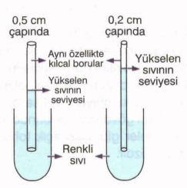
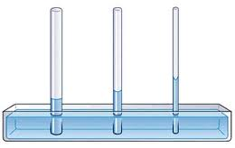

Slide 8
2.KÖK BASINCI KUVVETİ
Kök emici tüylerinin su yoğunluğu, toprakta bulunan su yoğunluğuna göre daha azdır. Bu yoğunluk farkından dolayı oluşan ozmotik basınç kök basıncını meydana getirir.
Kök OB> Ortamın OB
Kök basıncı suyun topraktan kök hücrelerine geçmesini ve gövde içinde belirli bir yüksekliğe kadar taşınmasını sağlar.
Kurak ve tuzlu ortamda yaşayan bitkilerin kök OB fazladır.
Kök basıncı ksilemdeki suyun ilerlemesinde etkili olan itici bir güç oluşturur.

Slide 9
Kök basıncı, toprak neminin yüksek ve bitkide terlemenin düşük olduğu zamanlarda suyun yaprak kenarlarında bulunan hidatotlardan sıvı damlalar halinde atılmasına neden olur.
Bitkiler fizyolojik kuraklık durumunda suyu aktif taşımayla alır.

Slide 10
3. Terleme – Çekim Teorisi ve Kohezyon
Bitkilerde suyun buhar halinde atmosfere verilmesine terleme denir. Yapraklarda meydana gelen terleme olayı sonucunda sırasıyla aşağıdaki olaylar gerçekleşir:
– Yaprak hücrelerinin ozmotik basıncı artar.
– Bitkinin üst kısımlarında emme (çekim) kuvveti oluşur.
– Bu kuvvet sayesinde ksilemdeki su kırılmaz bir sütun halinde yaprağa doğru taşınır.
Suyun adhezyon ve kohezyon özellikleri bu taşınıma yardımcı olur.
– Su kaybı sonucunda ozmotik basıncı artan kök emici tüyleri topraktan su alır.

Slide 11
Uzun boylu bitkilerdeki su taşınımında kılcallık ve kök basıncı yardımcı kuvvetlerdir.
Bu bitkilerde terleme – çekim kuvveti ve kohezyon suyun yükseklere taşınmasında etkili olan ana faktörlerdir.
Terleme-Çekim (Kohezyon)> Kök Basıcı>Kılcallık

Slide 12
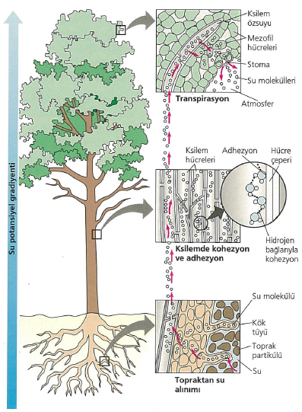

Slide 13
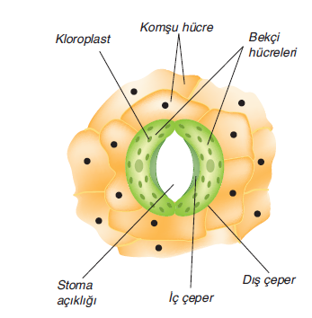
STOMALARIN SUYUN TAŞINMASINDAKİ ROLÜ
Stomalar açılıp kapanma özellikleri ile bitkilerde gaz alış verişi ve terleme olaylarını denetler.
Stomaların açılıp kapanması kilit hücrelerinde bulunan su miktarındaki artış ve azalışla ortaya çıkan turgor basıncı değişiklikleri ile kontrol edilir.

Slide 14
STOMALARIN AÇILMASI
A)FOTOSENTEZİN ETKİSİ:
Stoma hücrelerinde fotosentez ile glikoz üretilir.
Glikoz miktarı stoma hücrelerinin ozmotik basıncını arttırır.
Su geçişi ile stoma hücrelerinde turgor basıncı artar.
Stoma hücrelerinin ince çeperleri gerilir ve stoma açılır

Slide 15
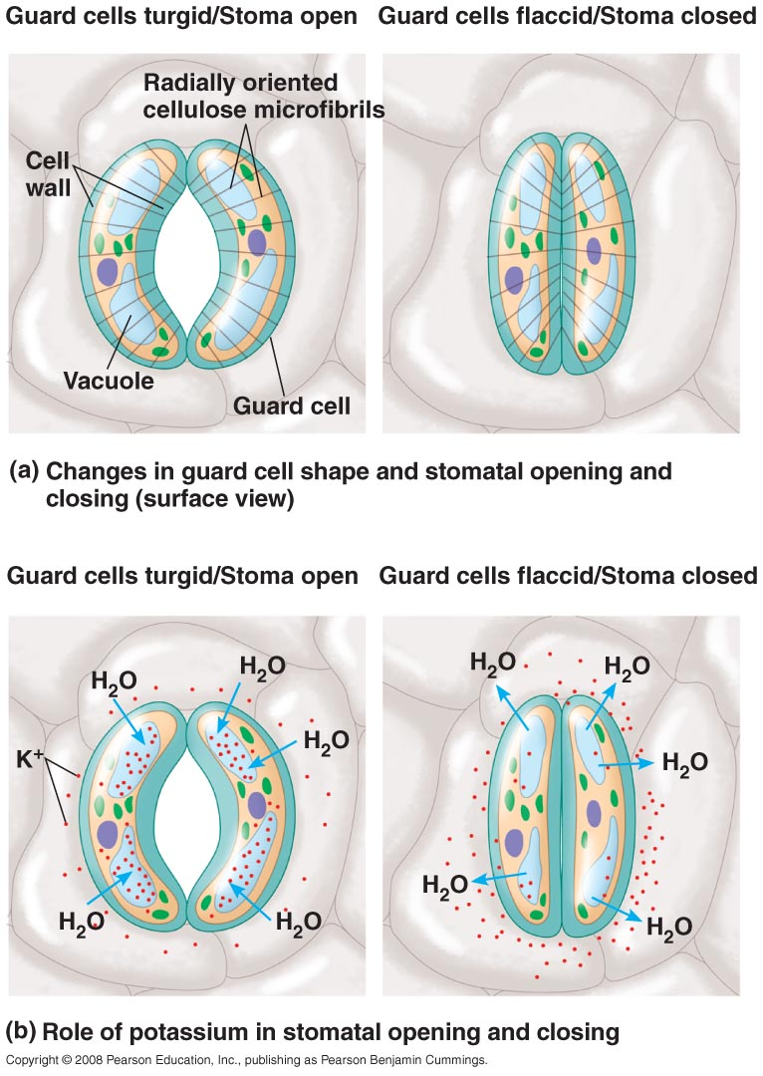
B)POTASYUMUN ETKİSİ:
Gündüz ışık etkisiyle komşu hücrelerdeki potasyumlar bekçi hücrelere aktif taşımayla geçer.
Potasyum miktarı artan kilit hücrelerin OB’si artar
Komşu hücrelerden kilit hücrelere su geçişi olur.
Kilit hücrelerin TB’si artar ve stoma açılır.

Slide 16
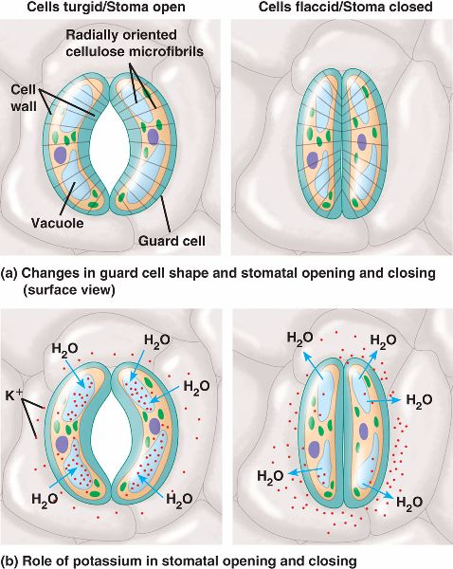

Slide 17
C)pH ETKİSİ:
Gündüzleri fotosenteze bağlı olarak CO₂ miktarı azalır ve pH 7’ye yükselir.
pH 7’de aktifleşen bir enzim nişastayı glikoza parçalar.
Nişastanın glikoza parçalanması sonucu bekçi hücrelerdeki ozmotik basınç artar.
O.B’ı artan bekçi hücreleri komşu hücrelerden su alır.
Bekçi hücrelerinin turgor basıncı artar ve stoma aralığı açılır.

Slide 18
STOMALARIN KAPANMASI
A)SOLUNUMUN ETKİSİ:
Işıksız ortamda nişasta sentezi artar ve glikoz yoğunluğu azalır.Ayrıca glikoz solunum tepkimeleriyle de azalır.
Stoma hücrelerindeki su,komşu hücrelere geçer.
Stoma hücrelerinde turgor basıncı düşer ve stoma açıklığı kapanır.

Slide 19
B)POTASYUMUN ETKİSİ:
Geceleri bekçi hücrelerdeki potasyumlar komşu hücrelere aktif taşımayla geçer.
Su bekçi hücrelerden komşu hücrelere geçer.
Bekçi hücrelerdeki turgor basınç azalır.
Bekçi hücreleri büzülür ve stoma aralığı kapanır.

Slide 20
C)PH’nın ETKİSİ:
Geceleri oksijenli solunuma bağlı olarak CO₂ miktarı artar ve pH 4’e düşer.
Asidik ortamda aktifleşen bir enzim glikozu nişastaya dönüştürür.
Glikozdan nişasta sentezlenince bekçi hücrelerdeki ozmotik basınç azalır.
O.B’ı düşen bekçi hücrelerden komşu hücrelere su geçer.
Bekçi hücrelerinin turgor basıncı azalır ve stoma aralığı kapanır.

Slide 21
NOT
Topraktaki su miktarının yetersiz olması (su kıtlığı) ve yüksek sıcaklık gündüz açık olması gereken stomaların kapanmasına neden olur.
Su kıtlığı sonucu bekçi hücrelerin turgor basıncı düşer stoma kapanır.
Ayrıca su kıtlığında mezofil hücreleri absisik asit üreterek stomanın kapanması sinyalini verir.
Yüksek sıcaklık solunumu hızlandırır.
CO₂ artar, pH düşer ve stoma kapanır.

Slide 22
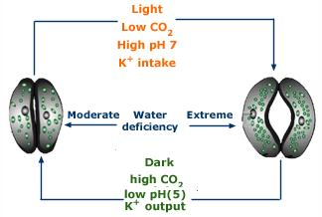

Slide 23
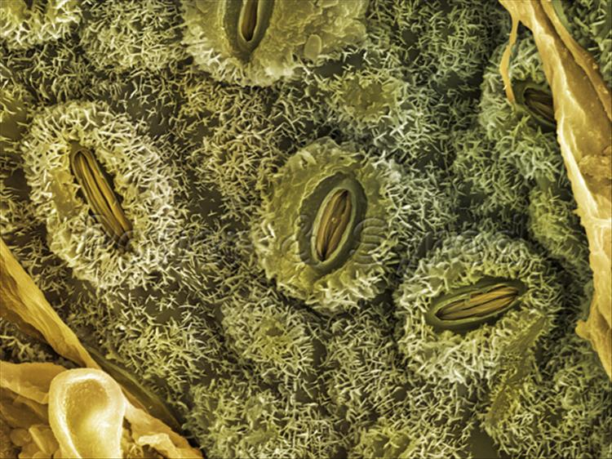

Slide 24
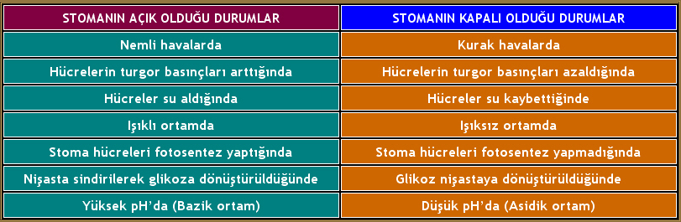

Slide 25
TERLEME (TRANSPİRASYON)
Bitkilerin suyu buhar halinde atmasına terleme denir.
Terleme olayı bitkilerde fazla ısının atılmasını sağlar. Ayrıca köklerden su ve mineral emilimi ile yaprağa taşınımı gibi olaylara da yardımcı olur.
Havanın nemi, sıcaklık, rüzgâr, topraktaki su miktarı ve ışık gibi çevresel faktörler terleme hızını etkiler.
Yaprağın yüzey alanı, kütikula kalınlığı, tüy miktarı, stomanın sayısı ve konumu gibi değişkenler ise terleme hızını etkileyen genetik faktörlerdir.

Slide 26
TERLEME HIZINA ETKİ EDEN FAKTÖRLER
1.Havanın nemi: Nemli havalarda terleme azdır. Kuru ve sıcak havalarda daha fazla olur.
2.Rüzgar: Terlemeyi arttırır. Sıcak ve rüzgarlı havalarda stomalar kapanacağından terleme azalır.
3.Sıcaklık: Belirli oranlardaki artış terlemeyi arttırır.Ancak çok sıcak havalarda terleme azalır.
4.Atmosferdeki CO2 miktarı: Fazla olursa stomalar kapanır ve terleme azalır.

Slide 27
ORGANİK MADDE TAŞINMASI
Fotosentez ile üretilen organik ürünler, bitkinin bütün organlarına floemle taşınır.
Floem demetlerinde taşıma işlemi kalburlu borular ile çift yönlü gerçekleşir.
Floemde taşınma yönü organik maddelerin üretildiği yerden kullanılacağı yere doğrudur.
Organik maddelerin üretildiği yaprak gibi hücreler kaynak, organik maddelerin kullanıldığı ya da depolandığı kök ve meyve gibi hücreler ise havuz olarak adlandırılır.
Organik maddelerin taşınım yönü kaynaktan havuza doğrudur.

Slide 28
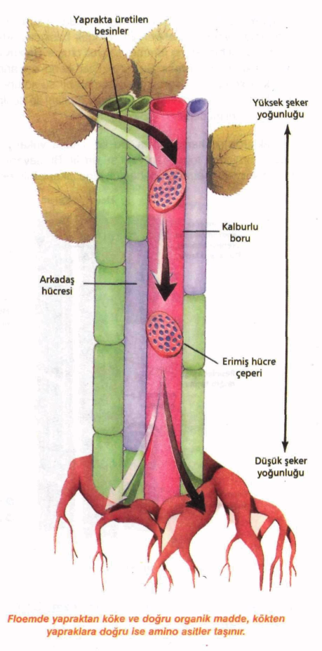
BASINÇ-AKIŞ TEORİSİ
Organik moleküllerin taşınımı, floem hücrelerindeki sıvı basıncı farklılığına dayanır ve bu olay basınç – akış teorisi ile açıklanır.

Slide 29
Kaynak hücrelerde glikoz miktarı artar. (fotosentez veya nişasta parçalanarak)
Kaynak hücrelerden floeme glikoz geçer.
Floemin yoğunluğu artınca çevre dokulardan ve ksilemden su alır.
Floemin sıvı basıncı artar.
Bu basıncın etkisiyle floem sıvısı aşağı doğru akar.
Floemdeki glikoz havuz hücrelerine aktif olarak geçer.
Floemin glikoz derişimi azalır, su derişimi artar.
Floemden ksileme su geçer.

Slide 30
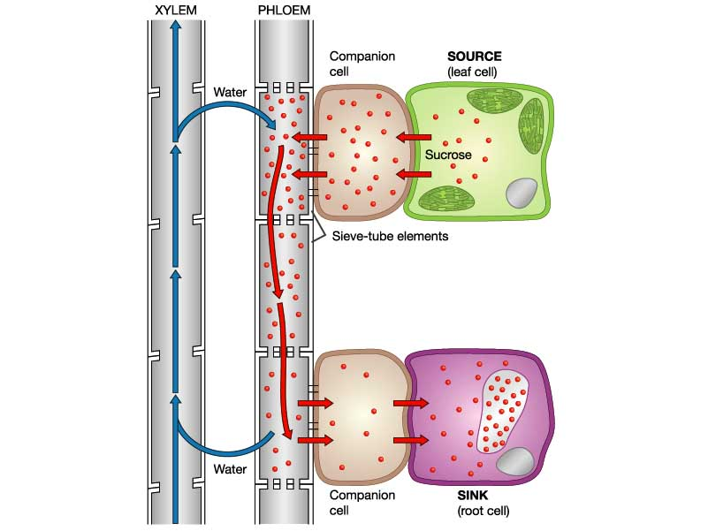

Slide 31
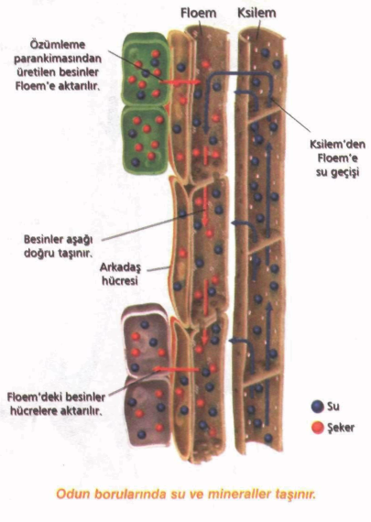

Slide 32
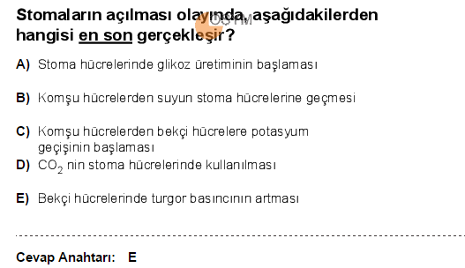
2015-LYS

Slide 33
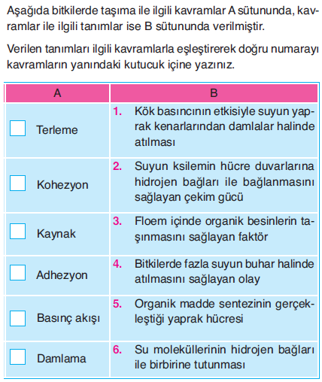
SORULAR

Slide 34
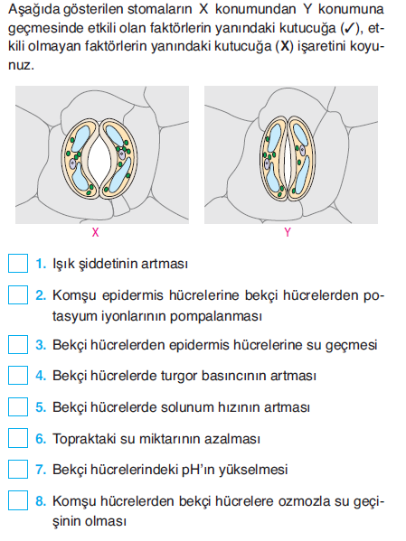

Slide 35
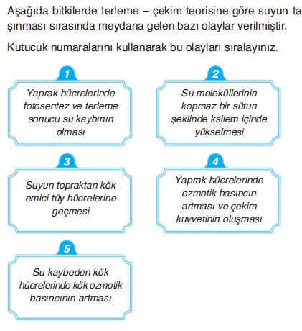

Slide 36
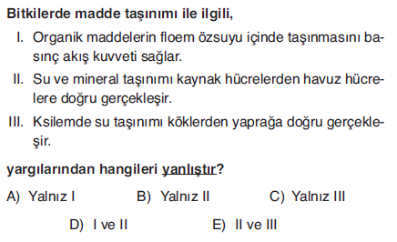

Slide 37
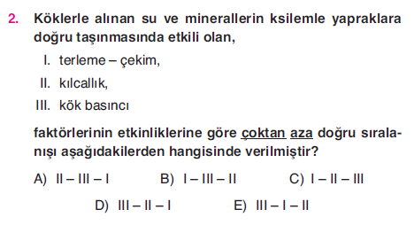

Slide 38
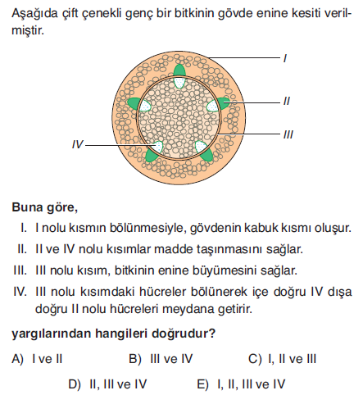

Slide 39
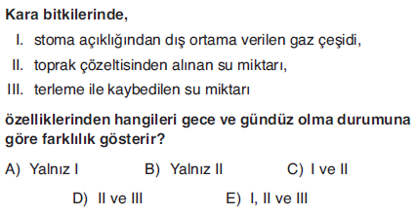

Slide 40
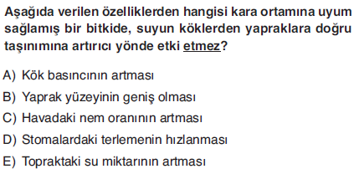

Slide 41
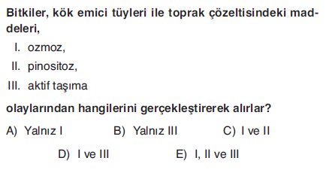

Slide 42
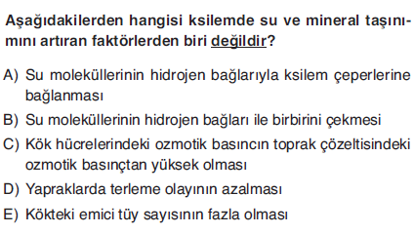

Slide 43
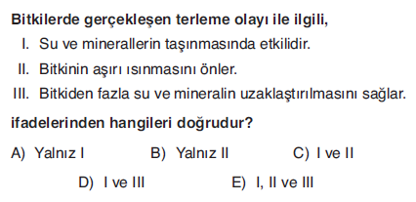

Slide 44
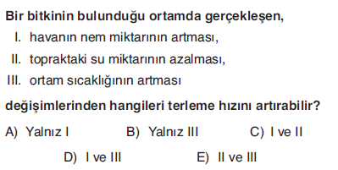

Slide 45
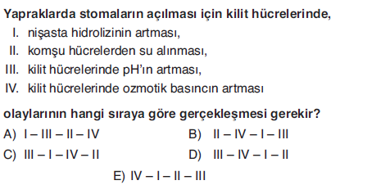

Slide 46
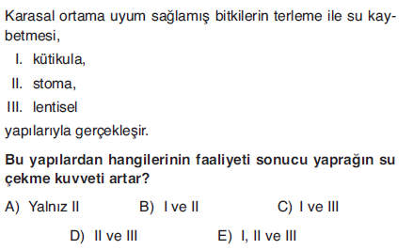

Slide 47
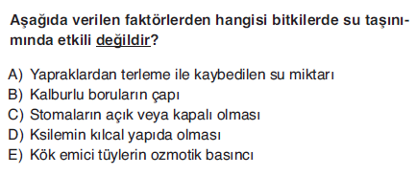

Slide 48
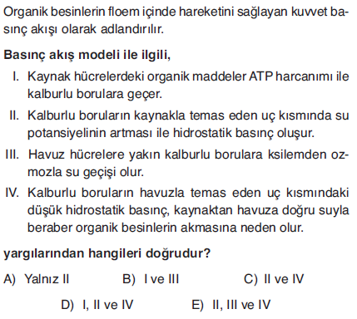

Slide 49
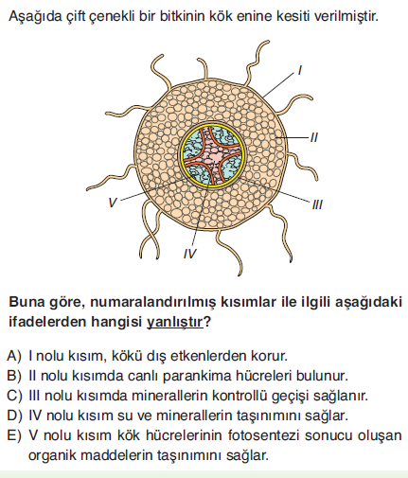

Slide 50
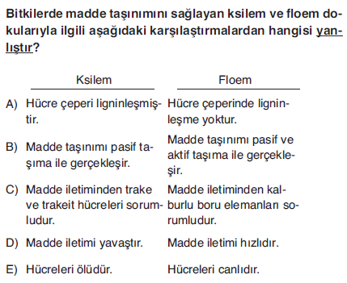

Slide 51
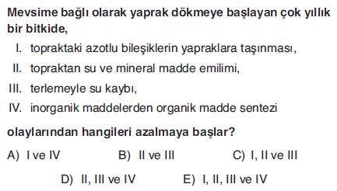

Slide 52
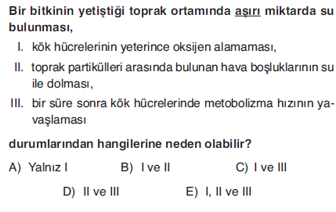

Slide 53
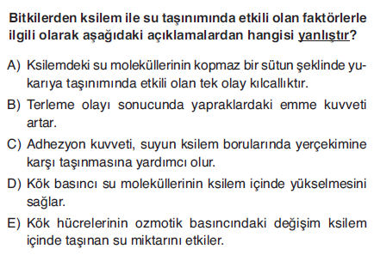

Slide 54
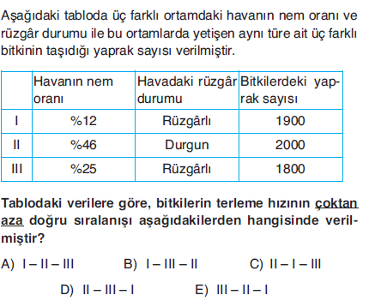

Slide 55
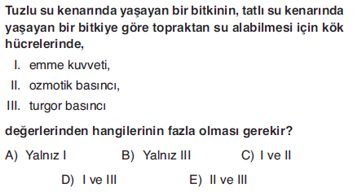

Slide 56
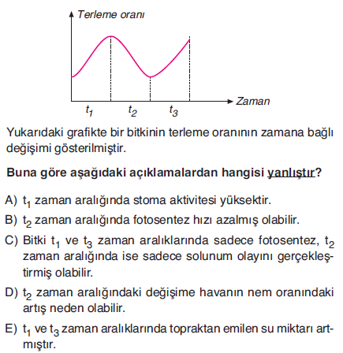

Slide 57
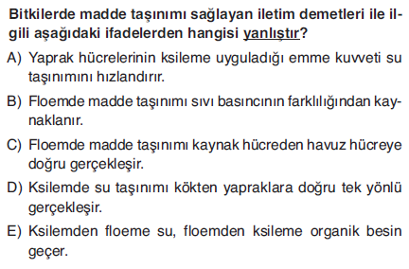

Slide 58
